Slide 1
CHỦ ĐỀ 8
PHÉP NHÂN, PHÉP CHIA
BÀI 44
BẢNG CHIA 5

Slide 3
YÊU CẦU CẦN ĐẠT:
- Củng cố bảng chia 2, bảng chia 5 qua một số bài tập, bài toán có tình huống thực tế, đặc biệt qua trò chơi “Chọn tấm thẻ nào?”
- Vận dụng vào giải toán có lời văn
- Góp phần phát triển năng lực: Giao tiếp – hợp tác, tự chủ - tự học và giải quyết vấn đề sáng tạo.
- Góp phần phát triển phẩm chất: chăm chỉ, trách nhiệm, nhân ái, có tinh thần hợp tác trong khi làm việc nhóm.

Slide 4
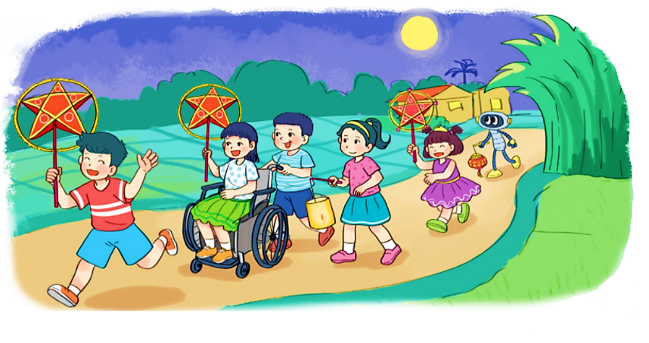
1
Tính.
a)
b)
5
20
20
10
2
Bạn Nam đã cắt 30 hình tròn để trang trí đèn ông sao, mỗi chiếc đèn cần 5 hình. Hỏi bạn Nam trang trí được bao nhiêu chiếc đèn ông sao?
Bài giải
Bạn Nam trang trí được số chiếc đèn ông sao là:
30 : 5 = 6 (chiếc)
Đáp số: 6 chiếc đèn ông sao.

Slide 6
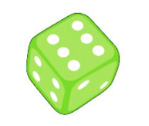
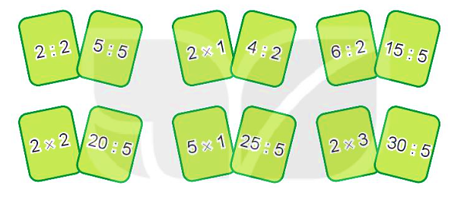
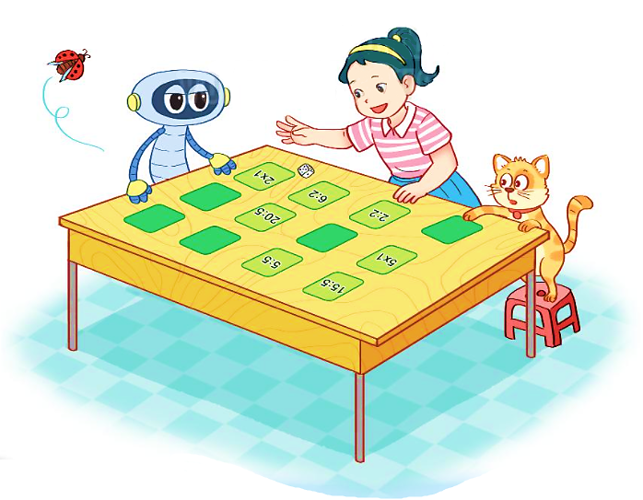
CHỌN TẤM THẺ NÀO?
Chơi theo nhóm.
Đặt 12 tấm thẻ trên mặt bàn. Khi đến lượt, người chơi gieo xúc xắc, úp một tấm thẻ ghi phép tính có kết quả bằng số chấm ở mặt trên xúc xắc.
Trò chơi kết thúc khi úp được 6 tấm thẻ.

